Slide 1

Clase 18. Programación Backend
CRUD en MongoDB

Slide 2


Comprender el significado de CRUD.
Aprender el lenguaje de consultas de MongoDB.
Crear y configurar cuentas de usuario, para definir roles que representarán permisos de acceso y operación en la base de datos.
OBJETIVOS DE LA CLASE

Slide 3

CRONOGRAMA DEL CURSO
Clase 17
Clase 18
Clase 19
MongoDB
CRUD en MongoDB
NodeJS, MongoDB and DBaaS

Slide 4
INTRODUCCIÓN

Slide 5


CRUD
La base de la gestión de datos
El concepto CRUD está estrechamente vinculado a la gestión de datos digitales. CRUD hace referencia a un acrónimo en el que se reúnen las primeras letras de las cuatro operaciones fundamentales de aplicaciones persistentes en sistemas de bases de datos
Create (Crear registros)
Read ó Retrieve (Leer registros)
Update (Actualizar registros)
Delete ó Destroy (Borrar registros)

Slide 6

Comandos en MongoDB

Slide 7


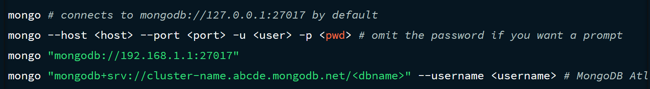
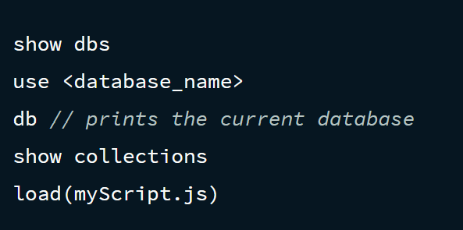
MongoDB: Listado de Comandos
Conexión a la base mediante un cliente CLI
No es necesario en nuestro caso
Comandos Helpers
show dbs: listado de bases no vacías
use: crea y selecciona base de trabajo
db: muestra la base actual
show collections: listado de colecciones
load: carga un script de comandos

Slide 8
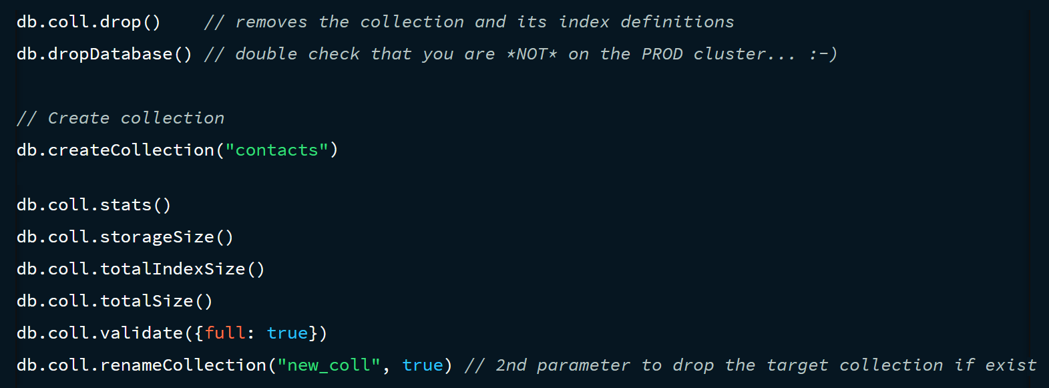
MongoDB: Listado de Comandos
Manejo de Base de datos y Colecciones
*No se usa…

Slide 9

MongoDB: Detalle de Comandos
db.coll.drop() : borra una colección y sus índices respectivos.
db.dropDatabase() : elimina la base de datos actual.
db.createCollection("contacts") : crea una colección en forma explícita.
db.coll.stats() : refleja estadísticas del uso de la base.
db.coll.storageSize() : tamaño de almacenamiento de la colección.
db.coll.totalIndexSize() : tamaño total de todos los índices de la colección.
db.coll.totalSize(): tamaño total en bytes de los datos de la colección más el tamaño de cada índice de la colección.
db.coll.validate({full: true}) : comprueba la integridad de una colección.
db.coll.renameCollection("new_coll", true) : renombra una colección, el 2do parámetro para borrar la colección destino si existe.

Slide 10
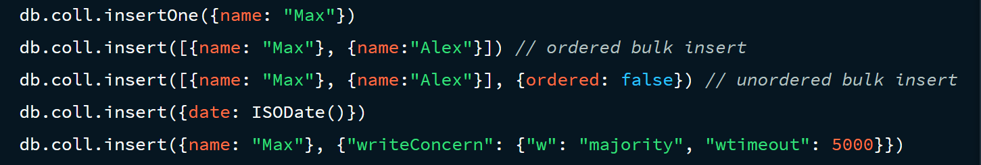
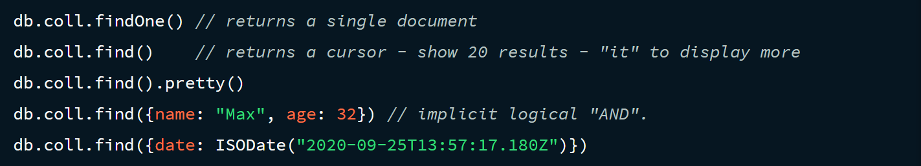
MongoDB: Comandos CRUD
CREATE y READ
Comando Create (insert)
Comando Read (find)

Slide 11
MongoDB: Detalle de Comandos (2)
db.coll.insertOne( {key:value} ) : inserta un documento en la colección.
db.coll.insert( {key:value} ) : inserta un documento en la colección (en desuso).
db.coll.insertMany( [ {key:value}, {key:value}, {key:value} ] ) : inserta un array de documentos la colección en modo Bulk.
db.coll.findOne() : busca un documento dentro de una colección.
db.coll.find() : busca todos los documentos dentro de una colección.
db.coll.find( {key:value} ) : busca los documentos dentro de una colección que satisfacen el filtro de búsqueda.
db.coll.find().pretty() : devuelve todos los documentos conservando el formato de objeto de salida.
Notes:
Avisar que al insertar, si la coleccion no existe, la crea! Igual que al setear propiedades a un objeto en JS

Slide 12
FORMATO DE DOCUMENTO

Slide 13

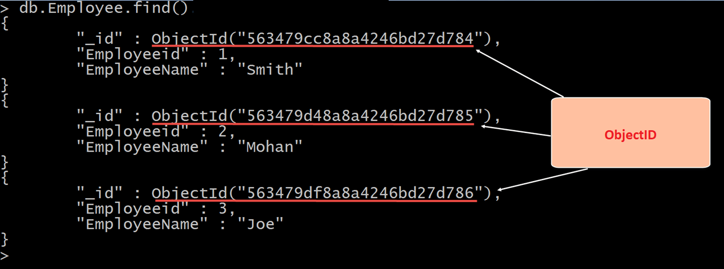
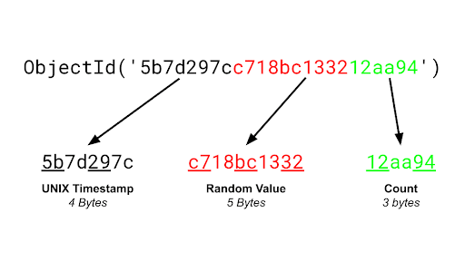
Formato de documento
Cuando insertamos un documento en MongoDB, el motor de base de datos crea un campo adicional llamado ObjectID identificado con la clave _id.
Este es un número compuesto por 12 bytes que asegura un identificador único para cada documento. Se considera clave primaria y contiene tres secciones: https://docs.mongodb.com/manual/reference/method/ObjectId/

Slide 14
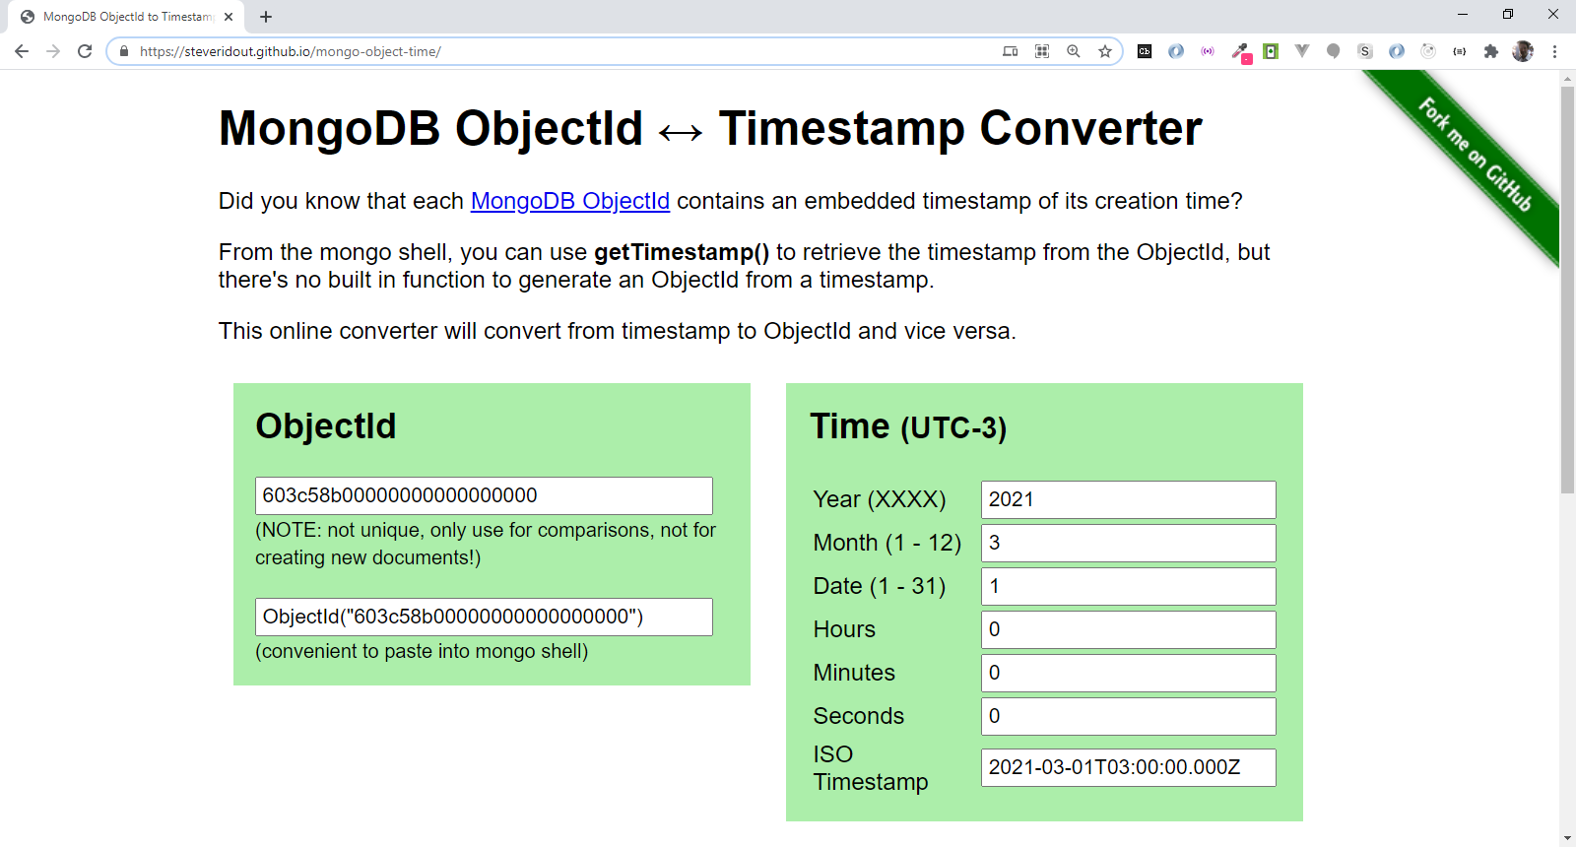
ObjectID: Timestamp converter
Website: https://steveridout.github.io/mongo-object-time/
Notes:
En el sitio web también muestra que se puede obtener via JS:
new Date(ObjectId("xxxxxxxxxxxxxxxx").getTimestamp()).toLocaleString()

Slide 15
CONTADORES

Slide 16

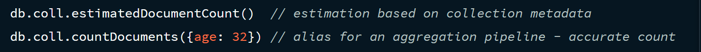
MongoDB: Contadores
Comandos Count
Son funciones que cuentan la cantidad de documentos presentes en una colección. Algunas de ellas pueden tener la opción de filtro.

Slide 17

MongoDB: Contadores
db.coll.estimatedDocumentCount()
Devuelve la cantidad total de documentos encontrados en la colección.
db.coll.countDocuments( {key: val} )
Devuelve la cantidad de documentos encontrados en la colección (con filtro de query).

Slide 18


CRUD
Tiempo: 10 minutos

Slide 19

Utilizando Mongo shell, realizar las siguientes acciones:
Crear una base de datos en MongoDB llamada 'empresa'.
Crear una colección llamada 'clientes' dentro de esa base.
Insertar un documento en la colección clientes que contenga los campos ‘nombre’ y ‘edad’.
Insertar un array de tres documentos con el mismo formato y valores distintos en la colección clientes (modo bulk).
Utilizando un sólo comando, crear una colección llamada 'articulos' e insertar dentro de ella un array de cuatro documentos con los campos ‘nombre’, ‘precio’ y ‘stock’.
Mostrar las colecciones de la base 'empresa'.
Listar todos los documentos dentro de cada una de las colecciones.
Tomar el Object ID de uno de los documentos y comprobar fecha y hora de creación.
Mostrar la cantidad de documentos que tiene la colección articulos.

Slide 20
FILTROS

Slide 21
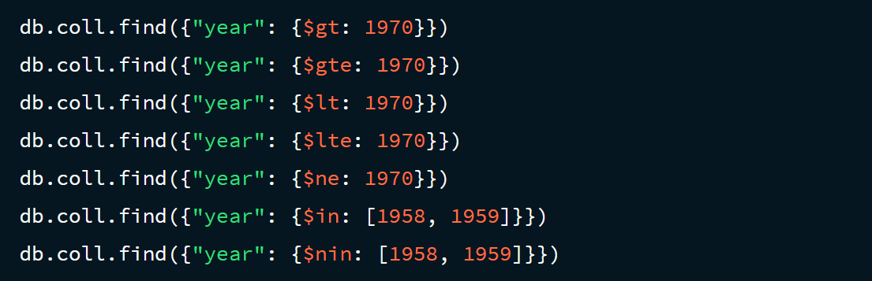
MongoDB: Comandos CRUD
READ con Filtros
Comando Read con filtros de búsqueda
db.coll.find( {key: {$operator: val}} ) : devuelve los documentos según el operador de filtro utilizado.

Slide 22

MongoDB: Operadores
para Filtros de Query
$and : Realiza operación AND -> sintaxis: {$and: [ {},{} ] }
$or : Realiza operación OR -> sintaxis: {$or: [ {},{} ] }
$lt : Coincide con valores que son menores que un valor especificado.
$lte : Coincide con valores menores o iguales a un valor especificado.
$gt : Coincide con valores mayores a un valor especificado.
$gte : Coincide con valores mayores o iguales a un valor especificado.
$ne : Coincide con valores que no son iguales a un valor especificado.
$eq : Selecciona los documentos que son iguales a un valor especificado.

Slide 23
MongoDB: Operadores
para Filtros de Query
$exists : Selecciona los documentos según la existencia de un campo.
$in : Selecciona los documentos especificados en un array.
sintaxis: {key:{$in: [array of values] } }
$nin : Coincide con ninguno de los valores especificados en un array.
$size : Coincide con el número de elementos especificados.
$all : Coincide con todos los valores definidos dentro de un array.
$elemMatch : Coincide con algún valor definido dentro del query.
https://docs.mongodb.com/manual/reference/operator/query/

Slide 24
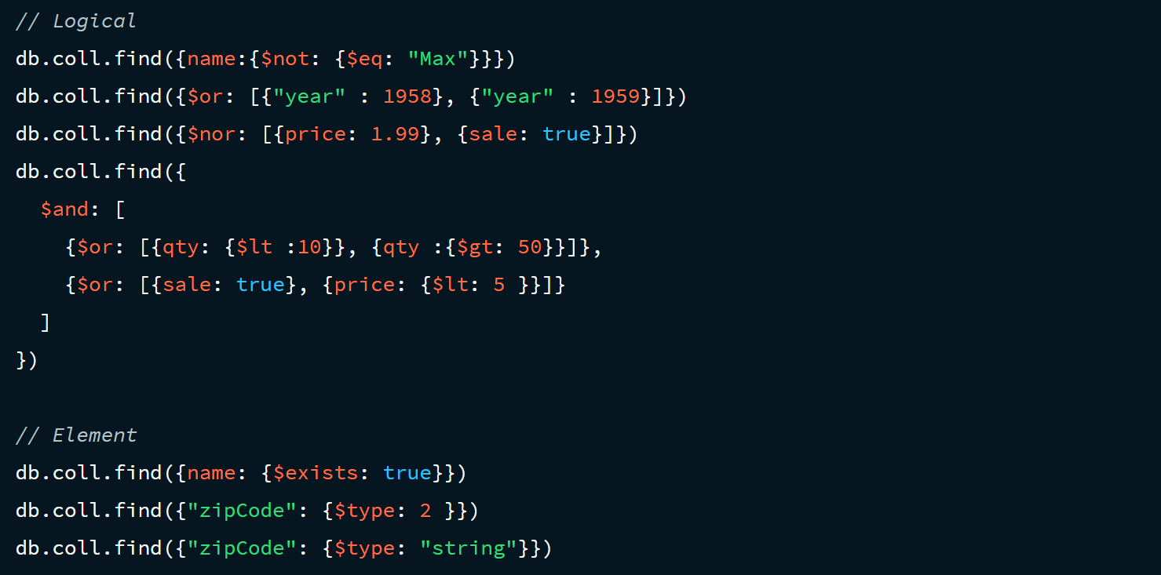
MongoDB: Comandos CRUD
READ con Filtros combinados
Comando Read con filtros de búsqueda combinados

Slide 25

MongoDB
Búsqueda Avanzada
db.coll.distinct( val )
devuelve un array con los distintos valores que toma un determinado campo en los documentos de la colección.
db.coll.find({doc.subdoc:value})
Se utiliza para filtrar subdocumentos.
db.coll.find({name: /^Max$/i})
filtra utilizando expresiones regulares

Slide 26

Proyecciones en MongoDB
La proyección se utiliza para devolver un conjunto determinado de campos de un documento. En general devolvemos todos los campos de un documento, pero es posible que no necesitemos todos.
Es equivalente en SQL de pasar de hacer un SELECT * a realizar SELECT nombrecampo.
Las proyecciones deben ser incorporadas en el segundo parámetro del comando find. Por ej. db.coll.find({},{"nombre":1}) muestra sólo el campo nombre y el _id de todos documentos de la coll
Las proyecciones se realizan indicando el nombre del campo,
con valor 1 si queremos mostrarlo y 0 por el contrario.

Slide 27
MongoDB: sort limit skip
sort( { campoA: 1 ó -1 , campoB: 1 ó -1 , ... } ) : Especifica el orden en el que la consulta devuelve documentos coincidentes. El ó los campos por los cuales ordena pueden contener los valores 1 y -1, estableciendo orden ascendente y descendente respectivamente. El orden se evalúa de izquierda a derecha en caso que los valores coincidan.
limit(num): Especifica el número máximo de documentos devueltos.
skip(offset) : Saltea la cantidad de documentos especificada.
Se pueden utilizar en forma combinada:
db.Employee.find().skip(2).limit(3).sort({Employeeid:-1})

Slide 28
UPDATE Y DELETE

Slide 29
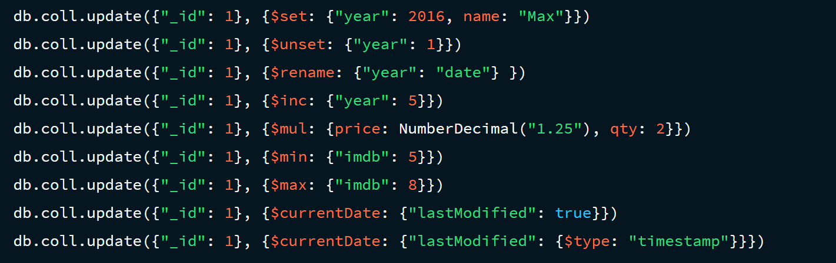
MongoDB: Comandos CRUD
UPDATE
Comando Update (update)

Slide 30

UPDATE: Detalle de Comando
db.collection.updateOne(query, update, options)
query: especifica el filtro de documentos a ser actualizados.
update: contiene los datos a ser actualizados con sus operadores respectivos: $set, $unset, $inc, $rename, $mul, $min, $max, etc.
options: contiene varias opciones para la actualización, entre ellas:
upsert (true ó false) : Es una opción para hacer un insert en caso de que el registro no exista.
db.coll.updateMany(query, update, options)
Igual que el anterior, pero hace una actualización múltiple en caso de que el filtro de query devuelva varios resultados.

Slide 31
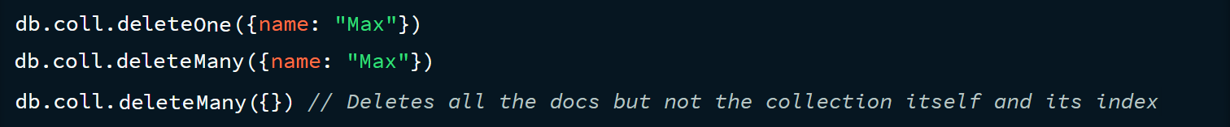
MongoDB Comandos CRUD
DELETE
Comando Delete (delete)

Slide 32




Usuarios y permisos

Slide 33
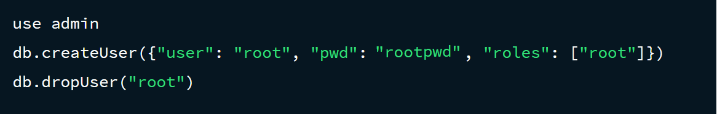
MongoDB
Usuarios y permisos
Creación de un usuario con permisos y su eliminación
Permisos y Roles
https://docs.mongodb.com/manual/tutorial/manage-users-and-roles/
https://docs.mongodb.com/manual/reference/built-in-roles/

Slide 34


Crear usuarios y asignar roles en MongoDB
En MongoDB es posible crear usuarios y asignarles acceso mediante roles. Veremos cómo crear un usuario y asignarle un rol para que tenga ciertos accesos limitados a una base de datos.
Crearemos dos usuarios para una base de datos
Usuario lector: tendrá acceso de lectura a la base de datos.
Usuario escritor: tendrá acceso de lectura y escritura a la base de datos.

Slide 35

Creando un usuario de solo lectura
Crearemos el usuario lector, que solo tiene acceso de lectura.
Utilizaremos el método createUser. Este acepta como parámetro un objeto con las siguientes propiedades:
user: nombre del usuario. Le asignaremos lector.
pwd: contraseña para el usuario.
roles: arreglo de objetos. Sirve si el usuario tendrá acceso a múltiples bases de datos, estableciendo permisos para cada acceso.

Slide 36
Creando un usuario de solo lectura
IMPORTANTE:
Ejecutar el servidor con acceso root: mongod
Ejecutar en el cliente use admin antes de createUser(...)
MongoDB viene con roles predefinidos. Uno de ellos es el role read, que permite ejecutar métodos de sólo lectura.
La propiedad db es donde se indica a qué base de datos se le asignará dicho rol.
db.createUser(
{
user: "lector",
pwd: "123456",
roles: [
{ role: "read", db: "blog" }
]
}
)

Slide 37

Creando un usuario de escritura y lectura
Crearemos el usuario escritor. El proceso es similar, pero en este caso el role ya no será read sino readWrite.
Con el rol readWrite el usuario tendrá acceso a los métodos de lectura y escritura de la base de datos.
A continuación debemos verificar que cada usuario cuenta con los accesos correctos.
db.createUser(
{
user: "escritor",
pwd: "123456",
roles: [
{ role: "readWrite", db: "blog" }
]
}
)

Slide 38

Pruebas de acceso: usuario read
Para poder ingresar al shell de mongo con el usuario usaremos los parámetros -u y -p.
*db.auth("lee2", 'asdasdxd')
mongo -u lector -p 123456
*mongod --dbpath C:\coder\miBaseMongo --auth
Verificamos si podemos leer los posts
use blog;
db.posts.find();
db.runCommand({connectionStatus : 1})
Obtenemos respuesta correctamente, mostrando los dos documentos existentes
{ "_id" : ObjectId("5e438449ea91620ed74d3cf3"), "title" : "Articulo 1" }
{ "_id" : ObjectId("5e43844cea91620ed74d3cf4"), "title" : "Articulo 2" }
Ahora intentaremos insertar un nuevo documento
db.posts.insertOne({ title: "Articulo 3" });
Debería lanzarnos un error parecido al siguiente:
{
"errmsg" : "not authorized on blog to execute command" # mensaje cortado por temas de espacio
"codeName" : "Unauthorized"
}

Slide 39
Pruebas de acceso: usuario write
Para el usuario escritor, primero debemos salir del shell y volver a loguearnos:
mongo -u escritor -p 123456 --authenticationDatabase blog
Leemos los posts usando el método find:
db.posts.find();
# { "_id" : ObjectId("5e438449ea91620ed74d3cf3"), "title" : "Articulo 1" }
# { "_id" : ObjectId("5e43844cea91620ed74d3cf4"), "title" : "Articulo 2" }
Funciona bien el permiso de lectura, ahora intentaremos insertar el Artículo #3:
db.posts.insertOne({ title: "Articulo 3" });
Funciona bien el permiso de lectura, ahora intentaremos insertar el Artículo #3:
{
"acknowledged" : true,
"insertedId" : ObjectId("5e4385e6e2306e7554d9e60f")
}
Para estas pruebas, es importante ejecutar el servidor en modo autenticación: usar el comando mongod --auth

Slide 40
USUARIO ‘ENCARGADO’
Tiempo: 10 minutos

Slide 41
Crear un usuario que acceda con nombre 'encargado' y clave 'qwerty123' sólo a la base 'empresa' y tenga permisos de lectura/escritura.
Acceder con ese usuario y listar de la colección clientes sólo los nombres de los mismos.
Verificar que no pueda acceder si sus credenciales no corresponden.

Slide 42

9
MONGODB

Slide 43

MONGODB
Formato: archivo de texto con las consultas realizadas y la carpeta de la base de datos comprimida en un zip. Sugerencia: Si es un archivo en línea, configurar los permisos de acceso.
>> Consigna: Utilizando Mongo Shell, crear una base de datos llamada ecommerce que contenga dos colecciones: mensajes y productos. Agregar 10 documentos con valores distintos a las colecciones mensajes y productos. El formato de los documentos debe estar en correspondencia con el que venimos utilizando en el entregable con base de datos MariaDB. Definir las claves de los documentos en relación a los campos de las tablas de esa base. En el caso de los productos, poner valores al campo precio entre los 100 y 5000 pesos(eligiendo valores intermedios, ej: 120, 580, 900, 1280, 1700, 2300, 2860, 3350, 4320, 4990). Listar todos los documentos en cada colección. Mostrar la cantidad de documentos almacenados en cada una de ellas.

Slide 44
MONGODB
Formato: archivo de texto con las consultas realizadas y la carpeta de la base de datos comprimida en un zip. Sugerencia: Si es un archivo en línea, configurar los permisos de acceso.
Realizar un CRUD sobre la colección de productos: Agregar un producto más en la colección de productos Realizar una consulta por nombre de producto específico: Listar los productos con precio menor a 1000 pesos. Listar los productos con precio entre los 1000 a 3000 pesos. Listar los productos con precio mayor a 3000 pesos. Realizar una consulta que traiga sólo el nombre del tercer producto más barato. Hacer una actualización sobre todos los productos, agregando el campo stock a todos ellos con un valor de 100. Cambiar el stock a cero de los productos con precios mayores a 4000 pesos. Borrar los productos con precio menor a 1000 pesos Crear un usuario 'pepe' clave: 'asd456' que sólo pueda leer la base de datos ecommerce. Verificar que pepe no pueda cambiar la información.

Slide 45


¿PREGUNTAS?

Slide 46
¡MUCHAS GRACIAS!
Resumen de lo visto en clase hoy:
Operaciones CRUD en MongoDB
Listado y detalle de comandos
Manejo de usuarios y roles

Slide 47

OPINA Y VALORA ESTA CLASE

Slide 48
#DEMOCRATIZANDOLAEDUCACIÓN

